Slide 1



LỚP 2
(Tiết 2)

Slide 2

01

Slide 3

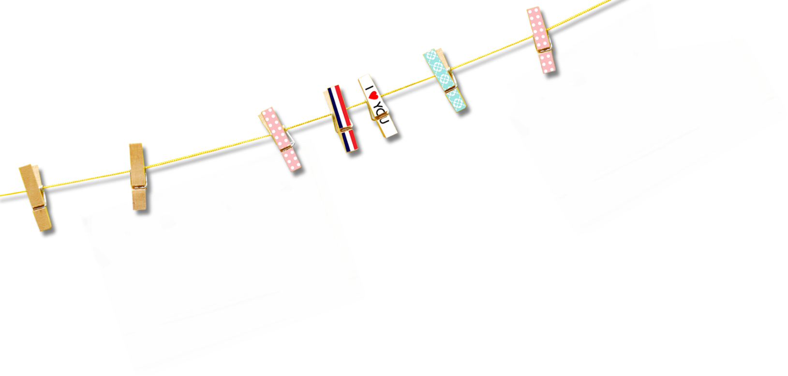



Tìm đường gấp khúc ở hình cầu Long Biên.

Slide 4

Đường gấp khúc ở hình cầu Long Biên.

Slide 5

02

Slide 6
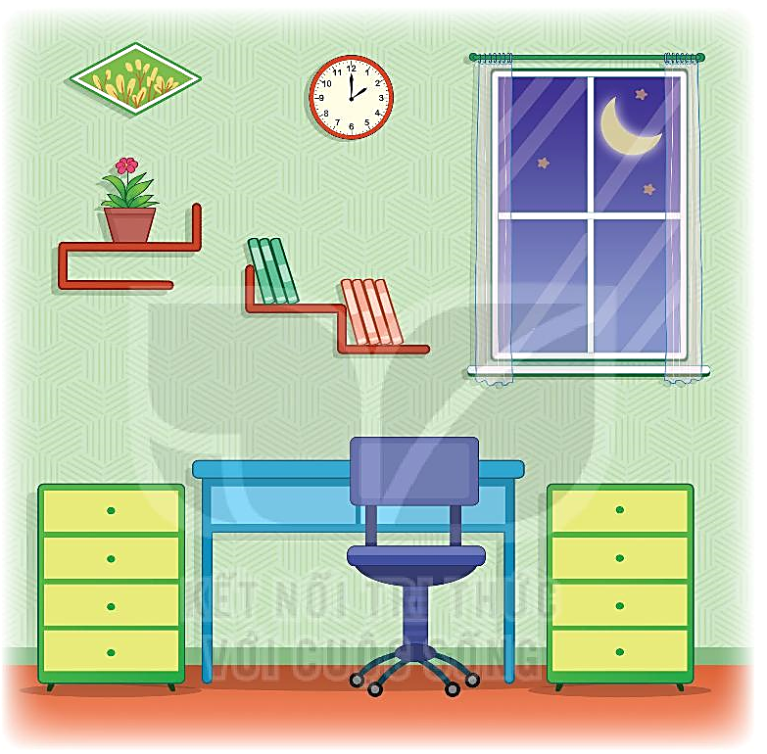
1
a) Tìm 2 đồ vật có dạng đường gấp khúc.
b) Tìm hai đồ vật có dạng hình từ giác.

Slide 7

2
Trong mỗi hình dưới đây có mấy hình tứ giác?
1
3
2

Slide 8
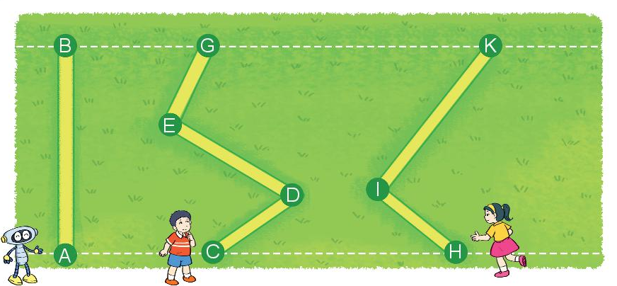
3
Rô-bốt, Việt và Mai chạy qua một bãi cỏ như hình vẽ.
Đọc tên đường chạy của mỗi bạn.
b) Bạn nào chạy qua bãi cỏ theo đường gấp khúc?
c) Đường chạy của bạn nào gồm 2 đoan thẳng?
Đường chạy của bạn nào gồm 3 đoan thẳng?
Việt, Mai
Mai
Việt

Slide 9
4
Tính độ dài đường gấp khúc ABC và MNPQ
a) b)
.
.
N
A
4cm
4cm
3cm
6cm
.
4cm
.
.
.
.
Q
P
C
B
M
Bài giải
Độ dài đường gấp khúc ABC là:
6 + 3 = 9 (cm)
Đáp số: 9 cm.
Bài giải
Độ dài đường gấp khúc MNPQ là:
4 + 4 + 4 = 12 (cm)
Đáp số: 12 cm.

Slide 10
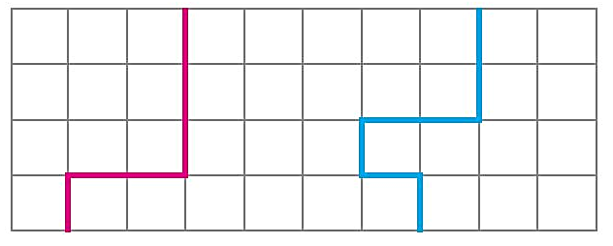
5
Đường gấp khúc nào dài hơn?
1cm
<
2cm
3cm
2cm
1cm
2cm
1cm
1cm
1cm
Độ dài đường gấp khúc hồng là:
1 + 2 + 3 = 6 (cm)
Độ dài đường gấp khúc xanh là:
1 + 1 + 1 + 2 + 2 = 7 (cm)

Slide 11
03
Vận dụng
Vận dụng

Slide 12








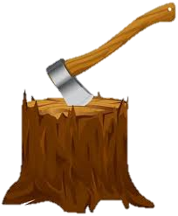


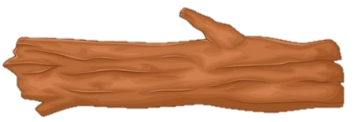



BẢO VỆ
RỪNG XANH

Slide 13


Trả lời đúng các câu hỏi
để giúp các chú khỉ
ngăn chặn hành vi
phá rừng của nhóm lâm tặc

Slide 14


















1
2
3
4

Slide 15
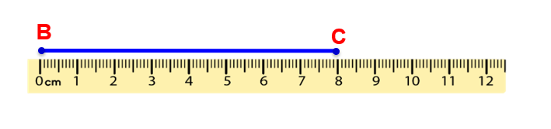

BC = ?
8 cm

Slide 16
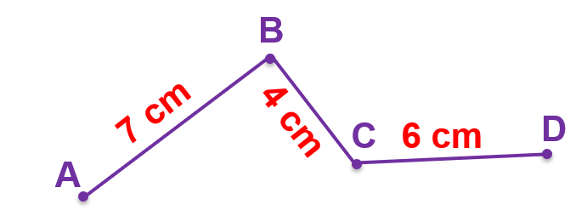
Độ dài đường gấp khúc ABCD là……..?
17 cm

Slide 17
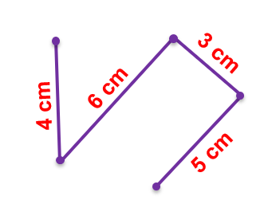
Độ dài đường gấp khúc bên là ……?
18 cm

Slide 18
Một đường gấp khúc có các cạnh lần lượt là 3 cm, 4 cm, 5 cm. Vậy độ dài của đường gấp khúc là…..?
12 cm

Slide 19

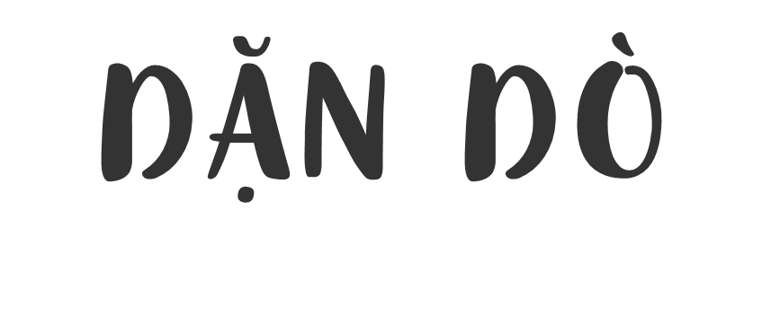
Hoàn thành BT Ôn lại bài học
Notes:
Thiết kế: Hương Thảo – Zalo 0972115126

Slide 20




